Slide 1

대진대학교
Wi-Fi를 이용한 출석인정 시스템
No Pain, Yes Attendance

Slide 2







CONTENTS
진행과정
소개하기
STEP1
STEP2
STEP3
STEP4
STEP5
개발의 시작
실현되려면?
우리의 변화
결과
가능성

Slide 3
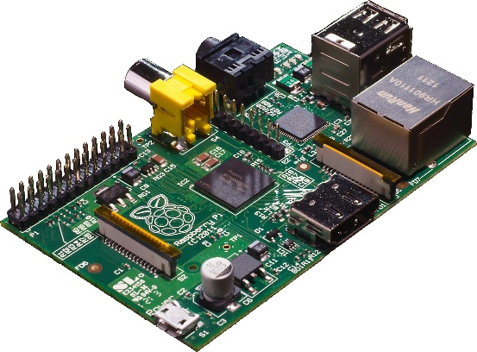

시작
STEP1
교수
학생

Slide 4





실현?
STEP2
Wi-Fi 출석
수업의 새로운
패러다임

Slide 5






변화
STEP3
핵심기능
실시간 통계정보를
통해서 학생들의 현황을 관리할 수 있다.
데이터를 데이터베이스에 저장함으로써 안전하게 데이터를 보관할 수 있다.
Wi-Fi를 제공함으로써 학생들이 강의실에서 인터넷 강의, 웹 서핑 등을 할 수 있는 데이터를 제공한다.
수업시간에 데이터 사용을 금지하는 기능을 사용할 수 있다. 이 경우 3G 또한 제한된다.
카메라 기능을 통해서 시험기간에 한하여 강의실의 상황을 녹화할 수 있다.
학생의 출석부를 통해서
데이터를 입력하고 다운로드 받을 수 있는 기능을 제공한다.

Slide 6
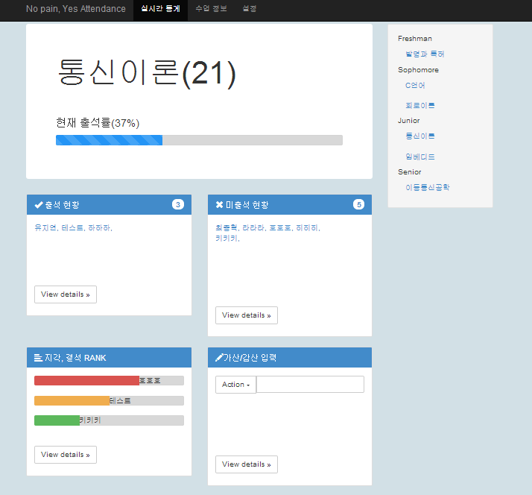
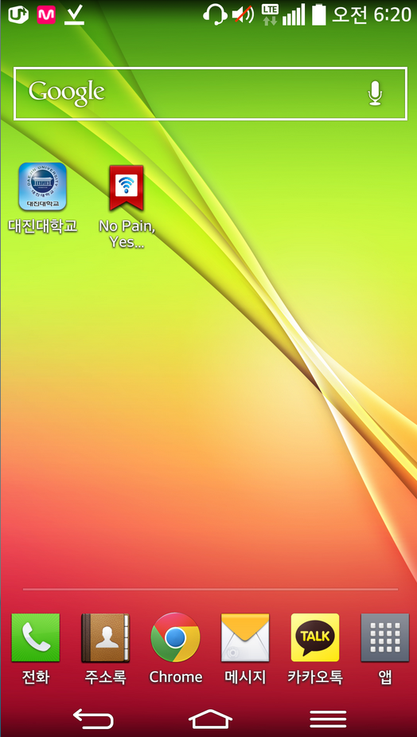
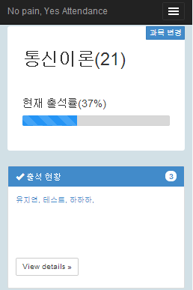
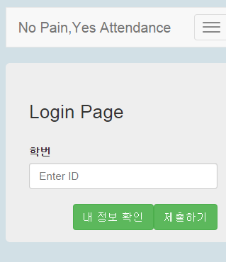

결과
STEP4
Admin PC
Admin Phone
Student
Widget

Slide 7
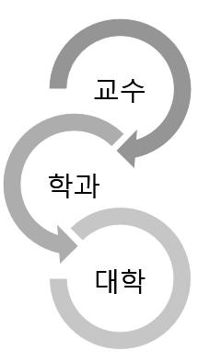
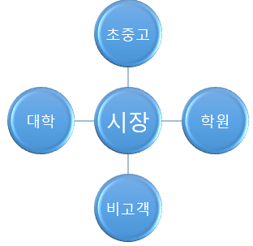

STP 마케팅 전략
STEP5
2017년도 목표 매출
4,250,000,000원
170개 대학
020개 학과
005개 강의실
25만원 Wi-Fi 장비
세분화
타겟
포지셔닝

Slide 8
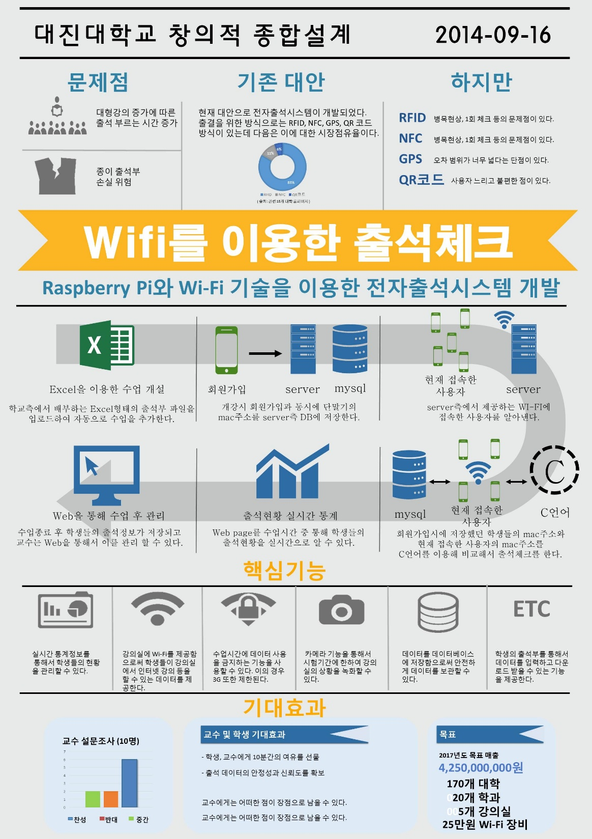
수업의 새로운 패러다임
No Pain, Yes Attendance

Slide 9
수업의 새로운 패러다임
No Pain, Yes Attendance

